Slide 1
TEAM3 FURNISHOP
조장: 조윤영
팀원: 조재원 이현지 전민우

Slide 2
목차
기획의도
시스템 구성도
수행도구
결과물(+시연)

Slide 3
1. 기획 의도
📌 Spring Framework MVC(Model, View, Controller)를 활용한 가구 쇼핑몰 서비스 개발
📌 로그인, 회원가입, 상품구매 등의 기능을 구현하고 소비자가 이용할 수 있는 웹 서비스를 개발
📌 간결하고 직관적인 화면 구성으로 사용자 편의성을 고려하였음.
=> iloom 쇼핑몰 화면 구성 참고, https://www.w3schools.com/bootstrap “Band”테마의 드롭다운, 썸네일,
탭 기능 등을 활용
- Model(Service, Repository, XML): DB와 연동하여 사용자가 입력한 데이터나 사용자에게 출력할 데이터를 다룸
- View: Model data의 렌더링 담당, HTML output을 생성(Thymeleaf)
- Controller: Model과 View를 연결해주는 역할
=> MVC: 웹 애플리케이션 개발에 필요한 여러 기능을 미리 만들어 제공
Notes:
참고) MVC처리 과정 (자바 웹을 다루는 기술 교재 p763, p803, p839참고) >> 이 부분은 그냥 개념이라서 굳이 발표에 넣지 않아도 될듯
1. DispatcherServlet이 Client의 요청을 받고 요청에 알맞은 Controller를 HandlerMapping이 지정
2. 지정된 Controller가 Client의 요청을 처리하고 DispatcherServlet에게 알림
3. DispatcherServlet은 Controller에게 받은 View 정보를 ViewResolver에게 넘기고 ViewResolver는 jsp/html을 찾아 DispatcherServlet에게 전달
4. DispatcherServlet은 응답받은 jsp/html을 View를 통해 Client에게 제공

Slide 4
1-1. 프로젝트 주요기능
고객 login, logout, register
고객정보 update&withdraw
카테고리와 상품 상세페이지 이동
아이템 상세페이지 내 리뷰정보
주문/배송 및 wishlist 조회
장바구니에 담기 및 조회
장바구니와 wishlist 목록 삭제
장바구니 상품 주문하기
구매 상품 리뷰 작성

Slide 5

2. 시스템 구성도
Controller
x n
Service
x n
Repository
x n
XML
WEB SERVER(Tomcat)
80
💻
Browser
사용자
(PC/스마트폰/태블릿)
Spring Container
MyBatis
SQL을 소스코드가 아닌 XML로 분리,
코드의 간결성과 유지보수성 향상
MySQL
Thymeleaf
html
html
📌 Service를 거쳐 Repository를 거쳐서 데이터를 가져옴,
Data ArrayList를 Controller가 받아 Thymeleaf가 화면을 만들고 마지막에 html이 만들어짐

Slide 6
3. 수행 도구
협업 도구 | 언어 | Database | 화면 | 개발도구 | Framework
Google docs 네이버 카페 Zoom Git ERD cloud | sql java | MySQL | Html5 Css Js Jquery Ajax Bootstrap thymeleaf | Eclipse | Spring boot MyBatis

Slide 7
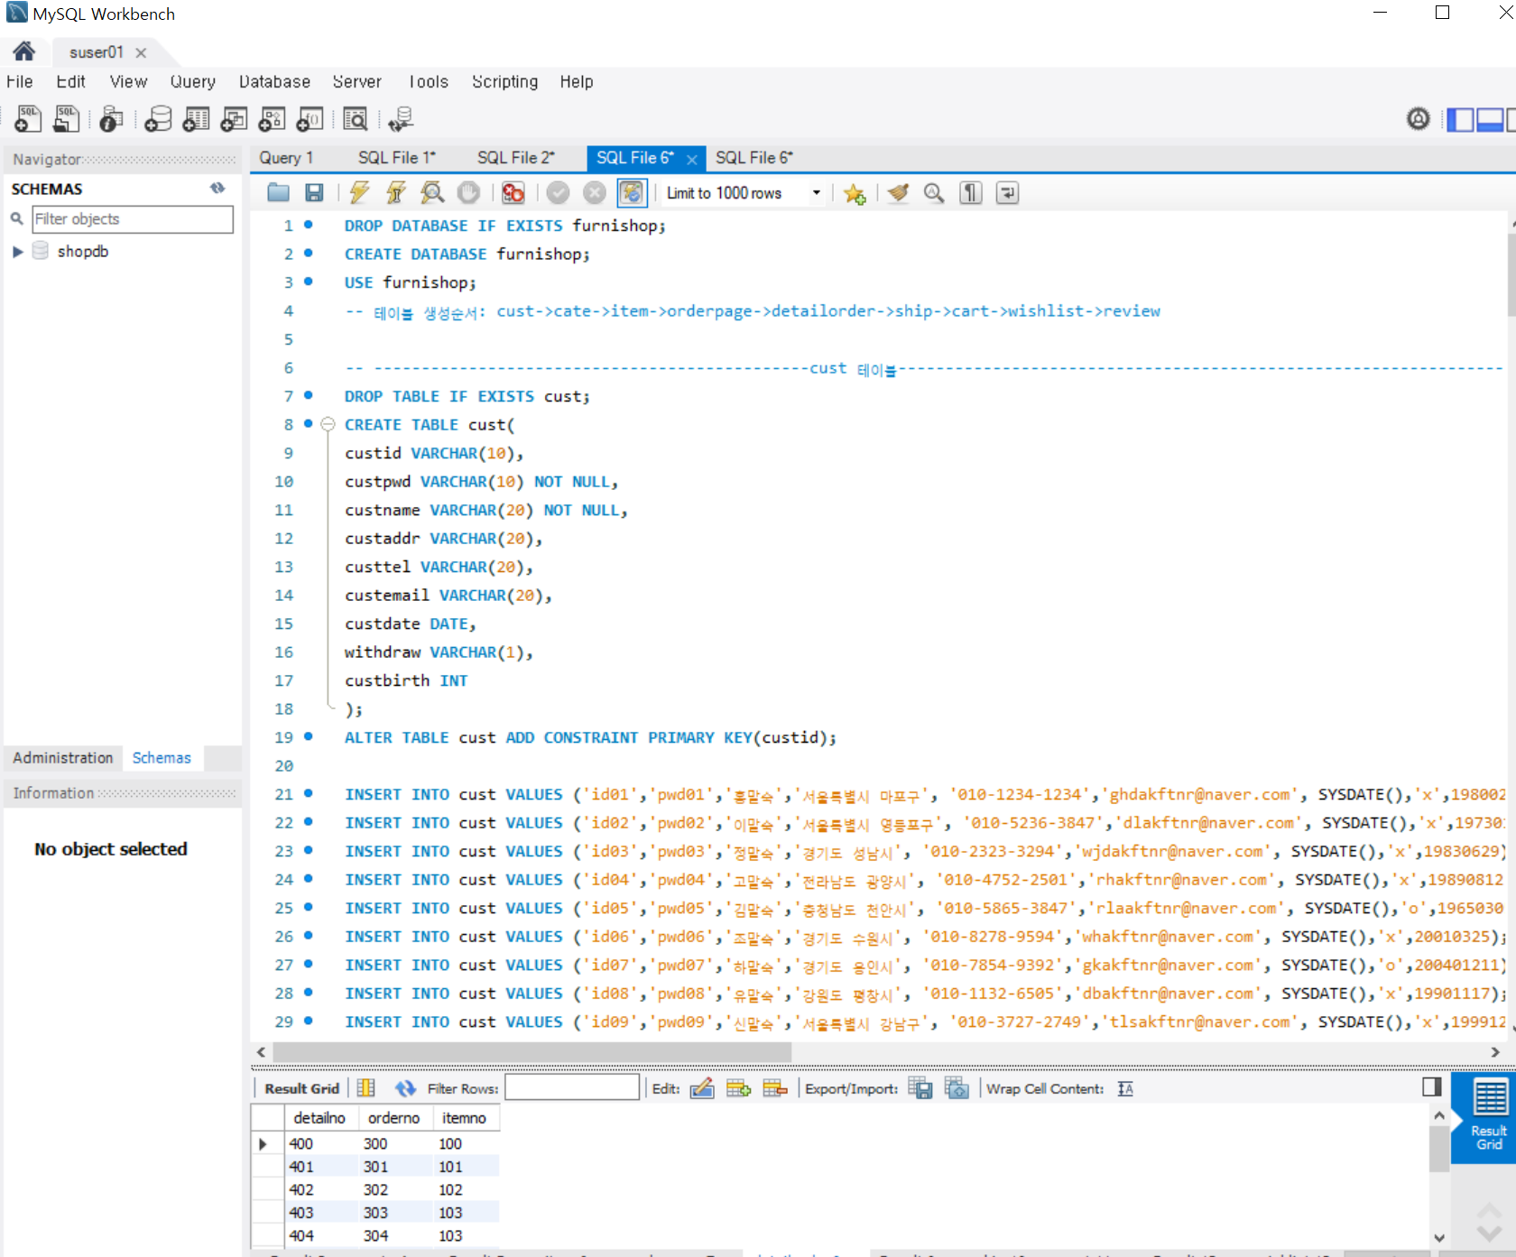
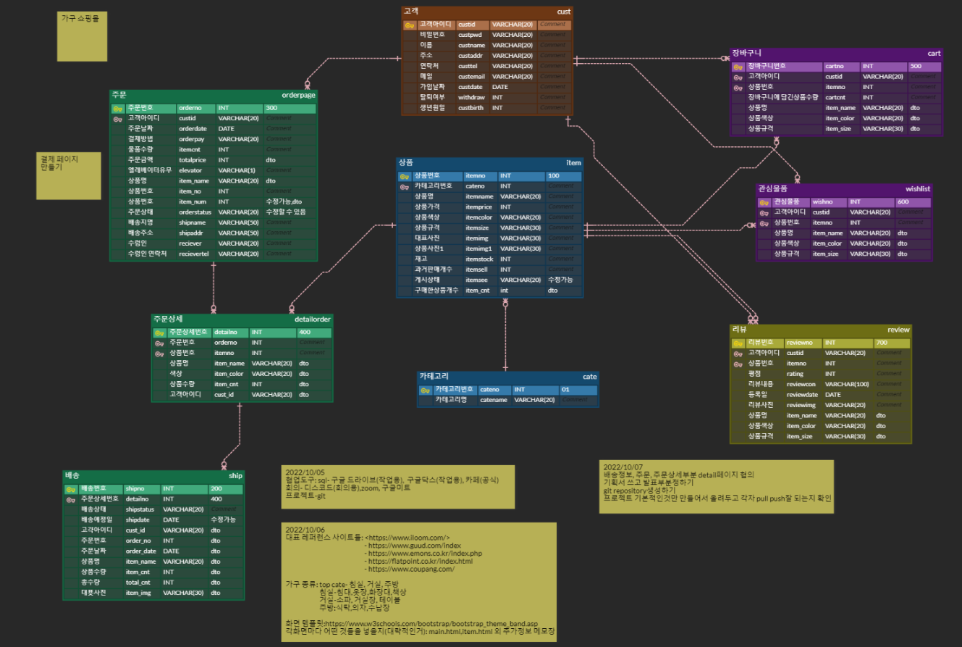
3-1. 데이터베이스 생성 및 ERD 다이어그램 설계
9개의 테이블
고객
상품
카테고리
주문
주문상세
배송
장바구니
관심목록
리뷰

Slide 8
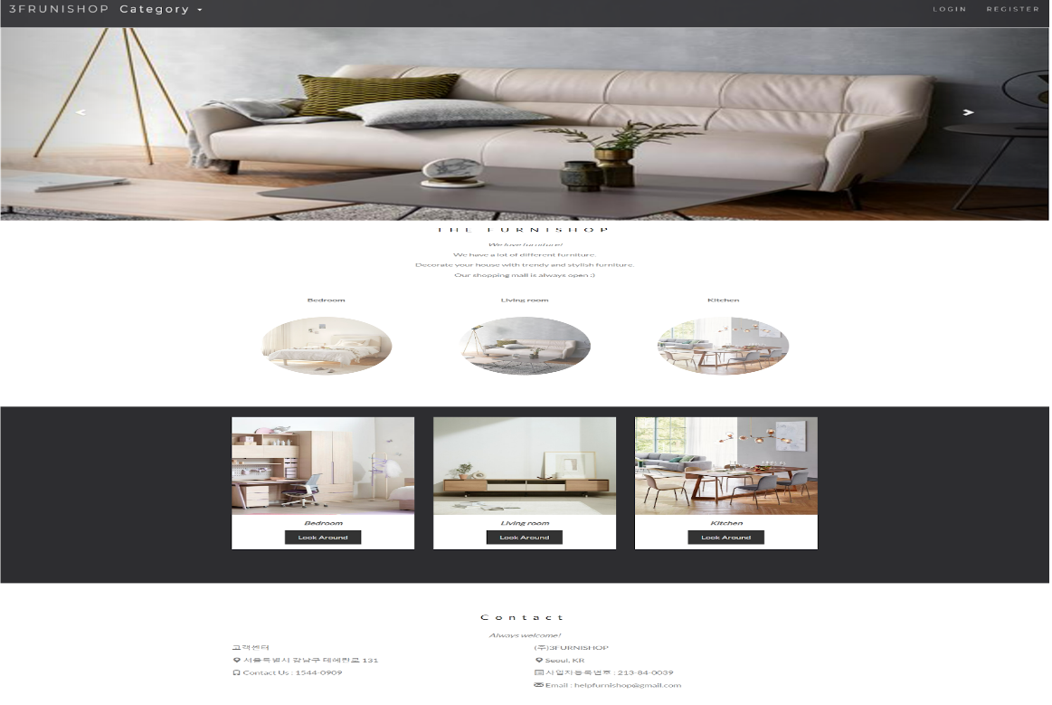
4. 결과물
3Furnishop
온라인 가구 쇼핑몰
구현

